Slide 1

СЕРОАСФАЛЬТОБЕТОННАЯ СМЕСЬ
СЕРОАСФАЛЬТОБЕТОН — это специально подобранная смесь из песка, щебня (гравия), минерального порошка, модифицированной серы и битума, взятых в определенных пропорциях и перемешанных в смесительных установках принудительного действия в горячем состоянии при температуре от 140 °С до 155 °С.

Slide 2
СЕРОАСФАЛЬТОБЕТОННАЯ СМЕСЬ
ПНСТ 191-2017 СМЕСИ СЕРОАСФАЛЬТОБЕТОННЫЕ ДОРОЖНЫЕ И СЕРОАСФАЛЬТОБЕТОН. ТЕХНИЧЕСКИЕ УСЛОВИЯ
ТУ 5718-002-53737504-01
СМЕСИ СЕРОАСФАЛЬТОБЕТОННЫЕ ЛИТЫЕ И ЛИТОЙ СЕРОАСФАЛЬТОБЕТОН
СТО 5718-003-37854292-2012
СМЕСИ СЕРОАСФАЛЬТОБЕТОННЫЕ И СЕРОАСФАЛЬТОБЕТОНЫ Технические условия
Хен Мон-Блан М.Г. Использование твердых отходов промышленности Восточного-Казахстана в дорожном строительстве: Учебное пособие
ВКГТУ. -Усть-Каменогорск, 2006 – 200с

Slide 3
Состав вяжущего в %:
битум – 70-75 %,
модифицированная сера «Сульфотекс-АБ» – 20-30 %.
В составе асфальтобетонной смеси техническая сера может выполнять несколько функций:
использоваться в качестве самостоятельного вяжущего или его компонента;
использоваться в качестве заполнителя в сочетании с битумом.

Slide 4
Термины и определения
сероасфальтобетонная смесь; САБС: Рационально подобранная смесь из щебня или гравия (или без них), песка, минерального порошка с комплексным вяжущим, состоящим из битума нефтяного дорожного и модифицированной технической серы.
сероасфальтобетон; САБ: Материал, получаемый в результате уплотнения сероасфальтобетонной смеси.
модифицированная техническая сера: Комплексный материал, получаемый из технической серы путем ее модификации, соответствующей ГОСТ 127.1, а также органических и неорганических компонентов для обеспечения требуемых технологических, эксплуатационных и экологических свойств сероасфальтобетонной смеси и сероасфальтобетона.
литая сероасфальтобетонная смесь; ЛСАБС: Сероасфальтобетонная смесь, укладываемая в горячем состоянии без уплотнения.
литой сероасфальтобетон; ЛСАБ: Материал, получаемый в результате укладки (без уплотнения) сероасфальтобетонной смеси.
щебеночно-мастичная сероасфальтобетонная смесь; ЩМСА: Рационально подобранная смесь из щебня (гравия), песка из отсева дробления, минерального порошка с комплексным вяжущим, состоящим из битума нефтяного дорожного и модифицированной серы.
предельно допустимая концентрация; ПДК: Количество вредного вещества в компонентах окружающей среды (воде, воздухе, почве), при постоянном контакте или при воздействии за определенный промежуток времени практически не влияющее на здоровье человека и не вызывающее неблагоприятных последствий у его потомства.

Slide 5
Преимущества:
улучшение качества дорожного покрытия за счет повышения износостойкости и коррозийной стойкости;
снижение стоимости дорожного покрытия за счет частичного замещения дорогостоящего битумного вяжущего более дешевой модифицированной серой;
снижение влияния сезонного фактора при укладке дорожного покрытия за счет возможности проведения дорожных работ при более низких температурах (до -20 °С), чем при использовании асфальтобетонных смесей;
увеличение межремонтных сроков автомобильных дорог до 5-7 лет со значительным экономическим эффектом для дорожного строительства,
широкое внедрение в практику строительства прогрессивных экологически чистых серосодержащих материалов, имеющих более высокие, по сравнению с традиционными, физико-механические свойства при меньшей или равной стоимости;
обеспечивают снижение технологических температур производства, транспортирования, укладки и уплотнения рабочих смесей,
повышение износостойкости дорожных покрытий, в том числе под воздействием шипованных шин;
повышение коррозионной стойкости дорожных покрытий под действием противогололедных реагентов, используемых в процессе зимнего содержания дорожных объектов;
не растрескивается при низких температурах и не размягчается в жаркую погоду;
сероасфальтобетон можно укладывать практически круглогодично.

Slide 6
САБС подразделяются:
уплотняемые:
1. щебеночно-мастичные сероасфальтобетонные смеси (ЩМСА):
ЩМСА-15 - с максимальной крупностью зерен щебня 15 мм;
ЩМСА-20 - с максимальной крупностью зерен щебня 20 мм;
2. на высокоплотные сероасфальтобетонные смеси с остаточной пористостью от 1.0 % до 2.5 % — САБС(ВП);
3. плотные сероасфальтобетонные смеси с остаточной пористостью от 2.5 % до 5 %:
с содержанием щебня от 50 % до 60 % — САБС(А), САБ (А);
с содержанием щебня от 40 % до 50 % — САБС(Б).
с содержанием щебня от 30 % до 40 % — САБС(В),
на песках из отсевов дробления с содержанием щебня не более 30 % — САБС(Г).
на природных песках или смесях природных песков с отсевом дробления — САБС(Д),

Slide 7
4. пористые сероасфальтобетонные смеси с остаточной пористостью от 5.0 % до 10,0% — САБС(П);
5. высокопористые сероасфальтобетонные смеси с остаточной пористостью свыше 10.0 % — САБС(СП).
литые сероасфальтобетонные смеси (ЛСАБ-I, ЛСАБ-II, ЛСАБ-III).
САБС в зависимости от максимального размера зерен минерального материала, определенного на ситах с круглыми ячейками, подразделяются:
на крупнозернистые не более 40 мм:
мелкозернистые не более 20 мм:
песчаные не более 10 мм.

Slide 8
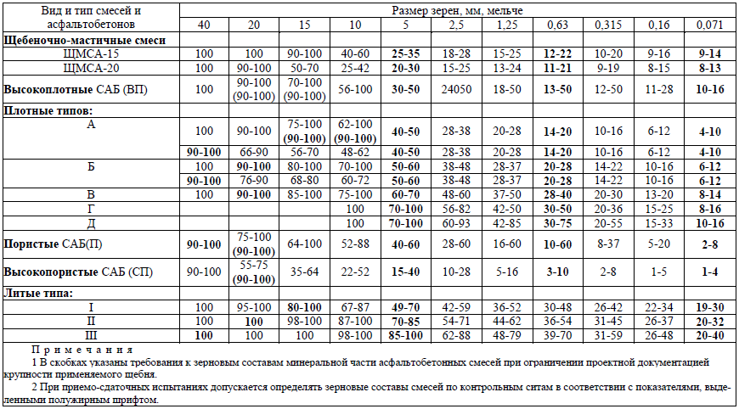
Таблица 1 — Зерновые составы серо асфальтобетонных смесей

Slide 9
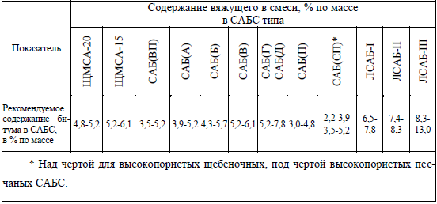
Таблица Б.1 — Рекомендуемое содержание битума в серо асфальтобетонных смесях

Slide 10
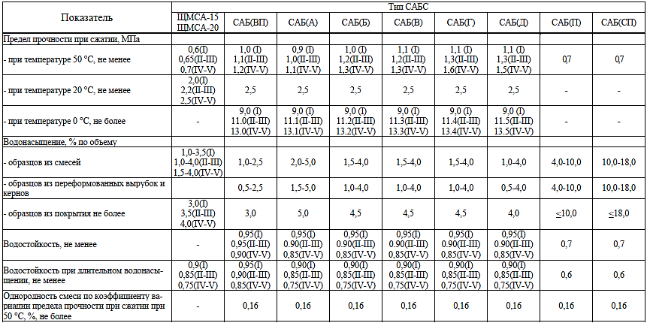
Таблица 2 - Требования к щебеночно-мастичным, высокоплотным, плотным, пористым и высокопористым САБС и САБ

Slide 11
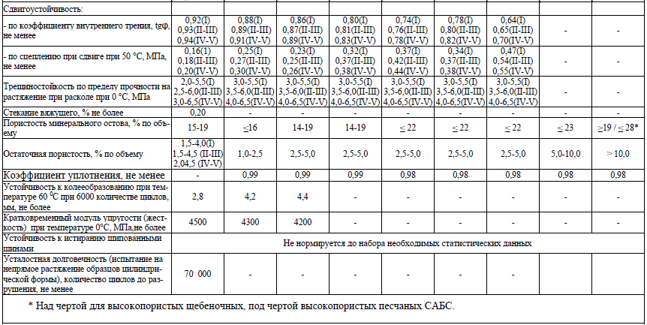

Slide 12
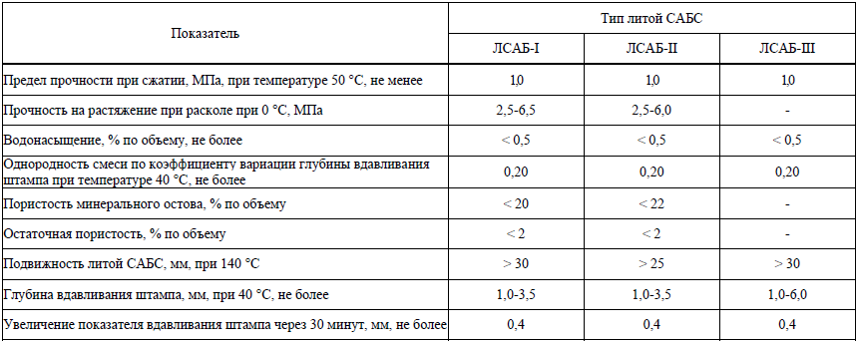
Таблица 3 - Требования к литым САБС и САБ

Slide 13
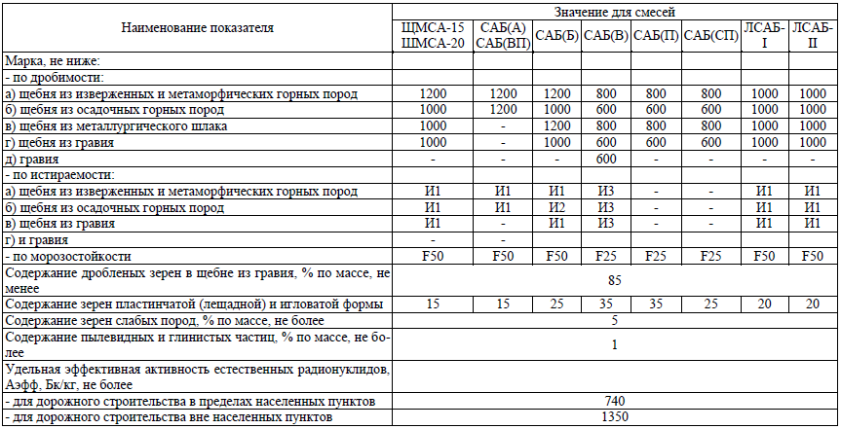
Таблица 4 - Требования к щебню (гравию)

Slide 14
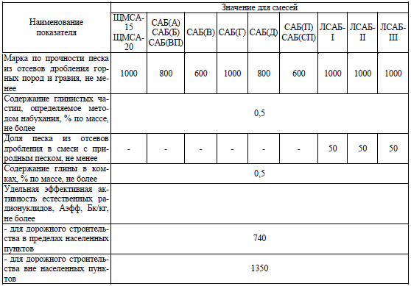
Таблица 5 - Требования к песку

Slide 15

Сера — минерал лимонно-желтого цвета, иногда медово-жёлтого, желтовато-серого или коричневатого, представляет собой молекулярную серу — S, минерал очень хрупкий, твердость 1-2 единицы по Моосу.
Температура плавления 125 град С, плотность 2,07 гр/см3, горит только в присутствии пламени.
В воде сера нерастворима, некоторые её модификации растворяются в органических растворителях, например, сероуглероде. В природе очень распространена и в чистом виде и в соединениях, знакома человеку с незапамятных времен, как один из первых химических элементов.
Главное применение серы, это же конечно производство серной кислоты (более 60%), которая уже свою очередь является:
основным компонентом для производства минеральных удобрений;
используется во многих отраслях промышленности;
в сельском хозяйстве для борьбы с вредителями;
в резиновом производстве (процесс вулканизации каучука);
при изготовлении спичек, красок, пиротехники и так далее.

Slide 16
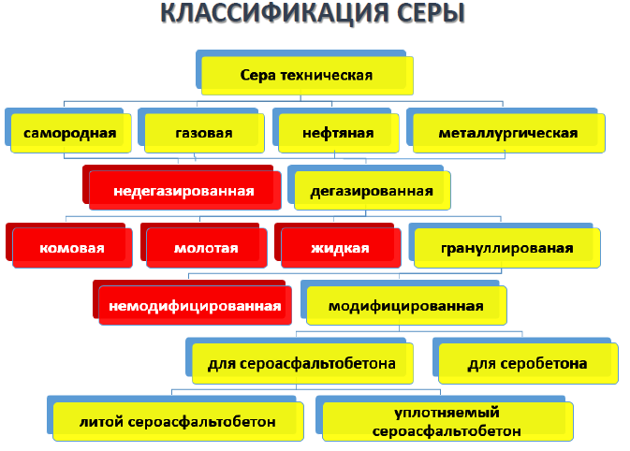

Slide 17
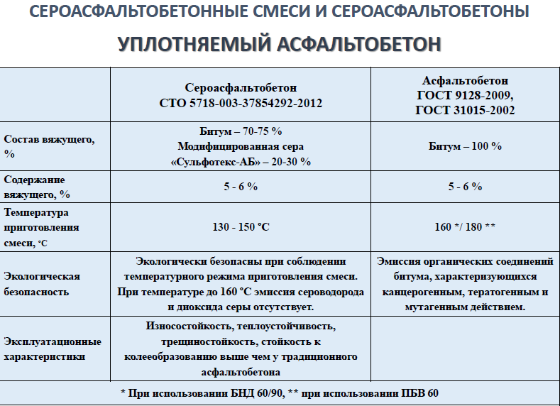

Slide 18
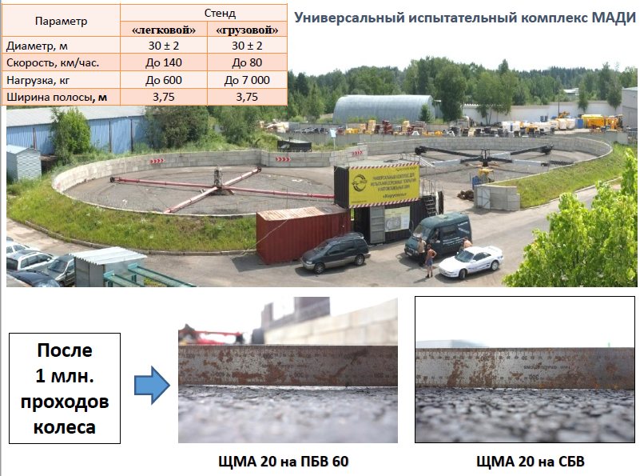

Slide 19
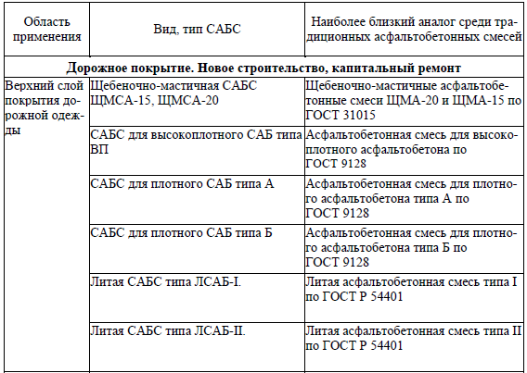
Рекомендации по области применения различных типов сероасфальтобетонных смесей

Slide 20
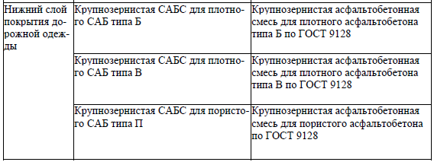
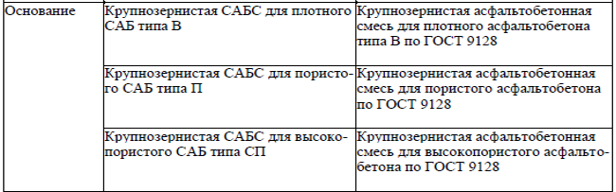

Slide 21
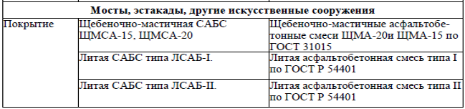
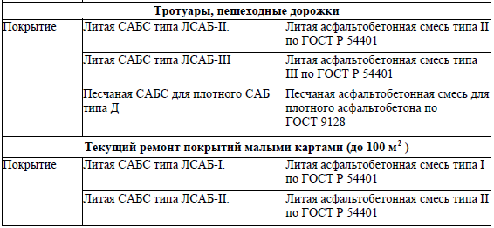

Slide 22
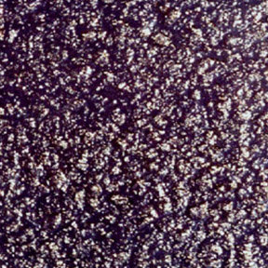
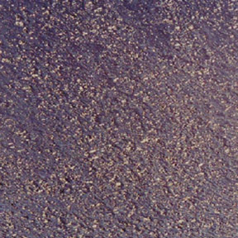
Структура литого асфальтобетона ТУ 400-24-258-89 | Структура литого сероасфальтобетона ТУ 57118-002-537375 04

Slide 23
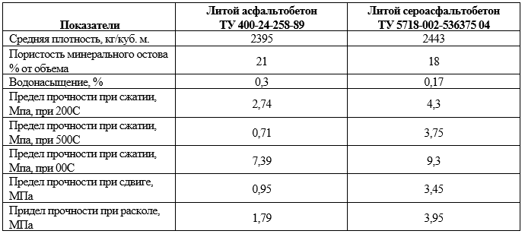
Физико-механические свойства сероасфальтабетона

Slide 24
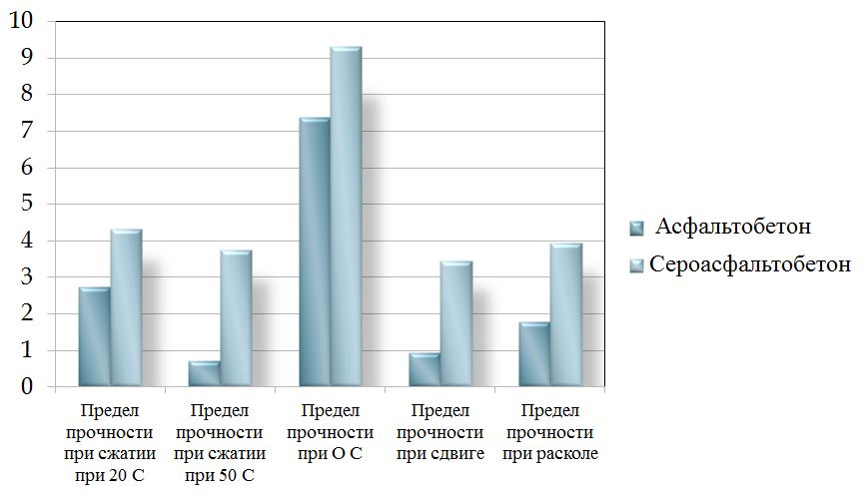

Slide 25
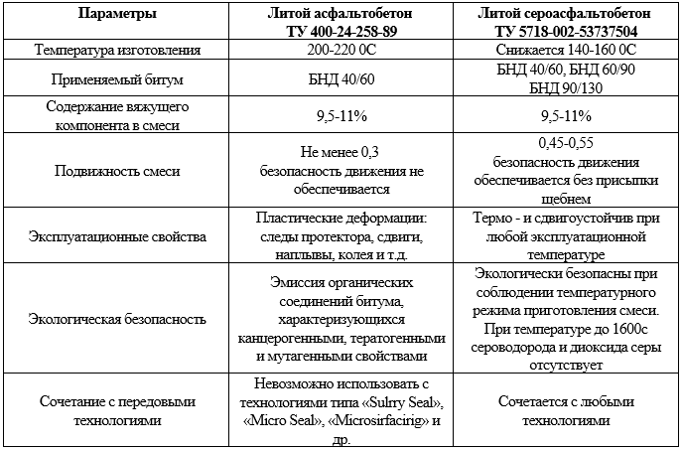
Технологические свойства сероасфальтобетона

Slide 26
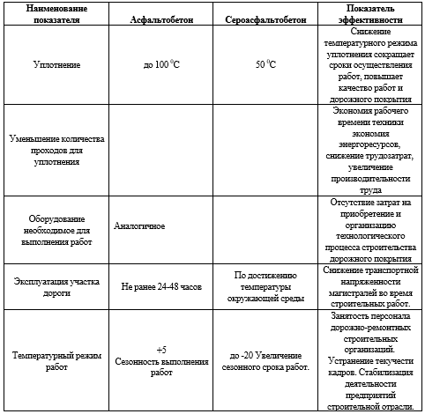
Эффективность использования сероасфальтобетона

